Slide 1
Proposal Tugas Akhir Manajemen Informatika
Oleh :
Nabila Rifda Ristyawan (1631710121)
Revina Laksmi Permata Hati (1631710117)

Slide 2
Judul
RANCANG BANGUN KERANGKA KERJA SISTEM PENERIMAAN SISWA MAGANG DI PT DIGDAYA OLAH TEKNOLOGI INDONESIA

Slide 3
Latar Belakang
Pada dasarnya penerapan sistem informasi penerimaan siswa magang di software house DOT Indonesia, sudah menerapkan teknologi berbasis web yang memudahkan calon siswa magang untuk mencari informasi magang.
Namun, informasi magang yang diberikan pada pendaftar dinilai kurang up-to-date menyebabkan calon siswa magang kesulitan mendapatkan informasi terbaru tentang pendaftaran serta harus menunggu cukup lama untuk mendapatkan informasi dari setiap rangkaian pendaftaran.

Slide 4
Dan juga sistem informasi tersebut dinilai kurang efisien, karena penerimaan informasi hasil tes magang yang diterima oleh calon siswa magang masih membutuhkan waktu yang cukup lama dikarenakan keterbatasan karyawan untuk mengolah data.

Slide 5
Dengan demikian, kami memiliki gagasan untuk mengembangkan sistem Rancang Bangun Kerangka Kerja Sistem Informasi Penerimaan Siswa Magang di Software House DOT Indonesia yang dapat membantu manager divisi magang untuk mengolah data siswa magang lebih mudah dan cepat, serta memberikan kemudahan pada pendaftar magang untuk mencari informasi magang terbaru, kemudahan tes seleksi, serta dapat menerima rangkaian informasi penerimaan lebih cepat.

Slide 6
Rumusan Masalah

Slide 7
Batasan Masalah

Slide 8
Tujuan

Slide 9
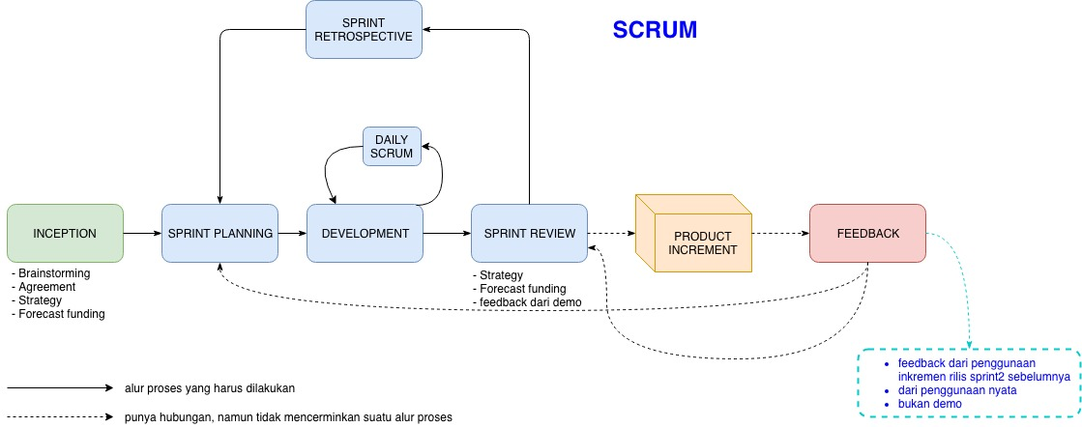
Metodologi Penelitian
Metode Pengembangan Sistem
SCRUM

Slide 10
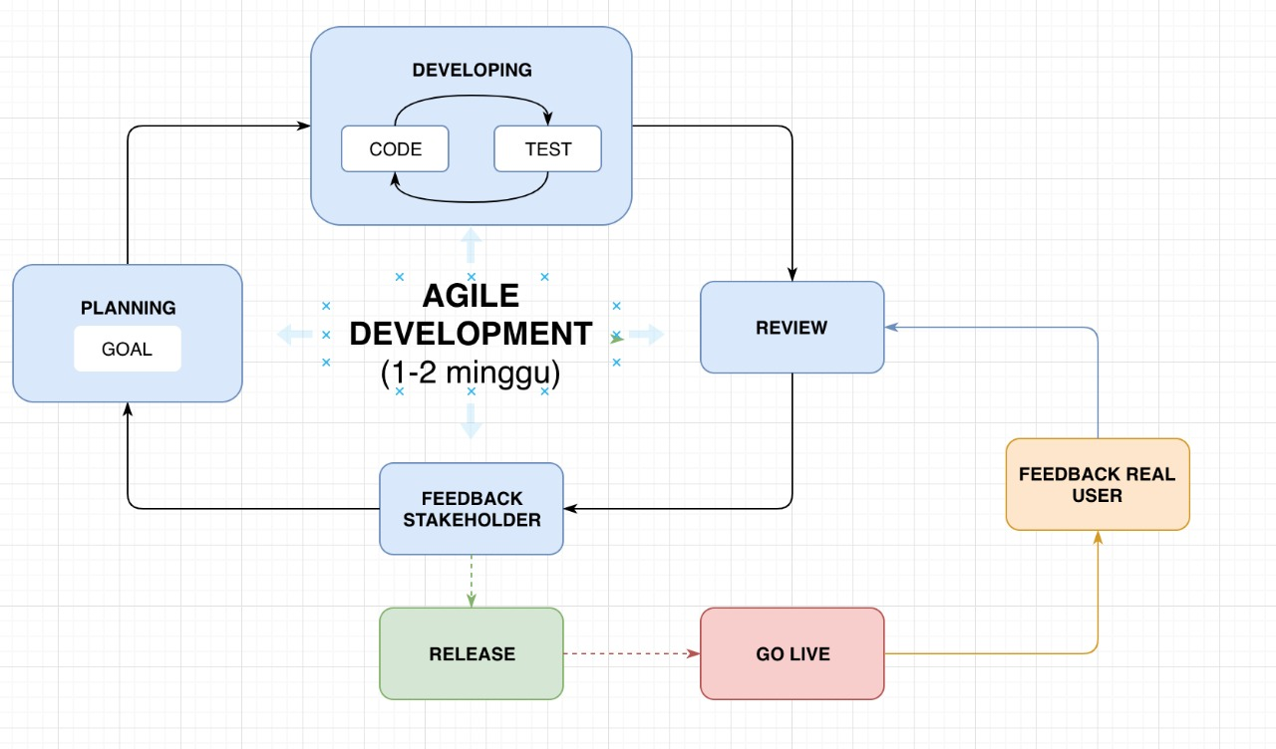
Sprint (AGILE)

Slide 11
Metode Pengumpulan Data
Observasi
Wawancara

Slide 12
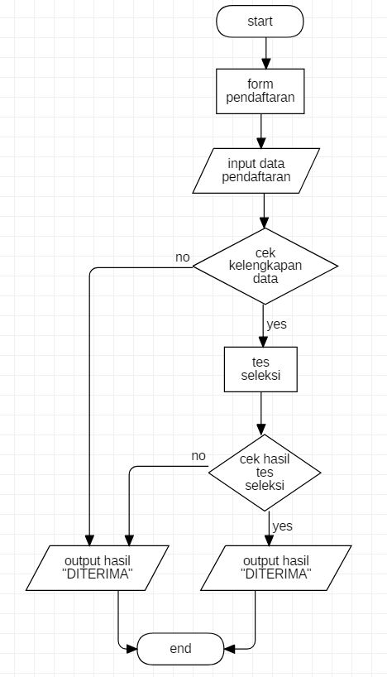
Desain Sistem
Flowchart

Slide 13
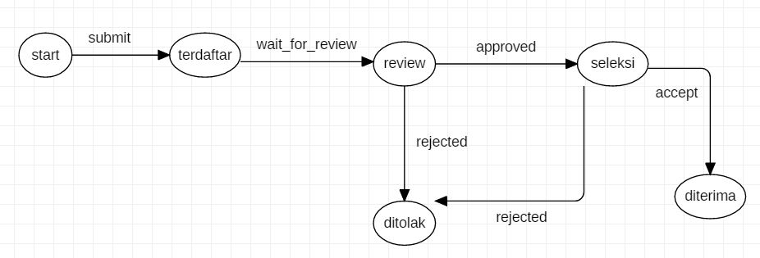
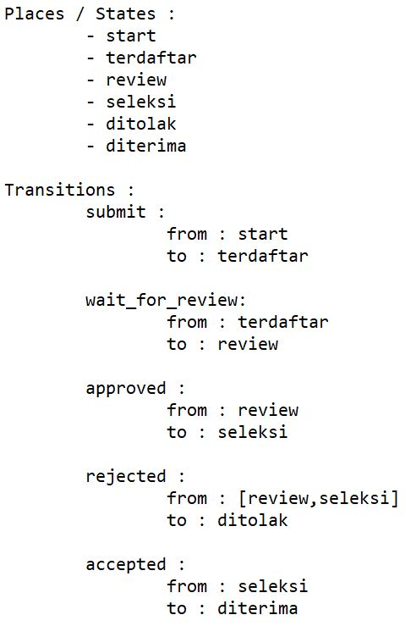
WorkFlow

Slide 14
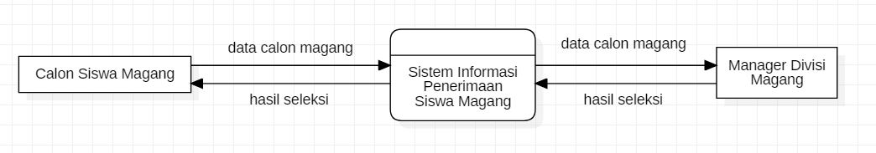
Diagram Konteks

Slide 15
Requirement Sistem
Metode Agile & Scrum
Workflow Management System
MySQL
Laravel
Vue.js

Slide 16
Jadwal Kegiatan

